Slide 1

Github 데이터 셋을 활용한 솔루션 관심도 예측
발표자 : 이형욱

Slide 2

OVERVIEW
7. 사용자 정의 변환기
8. 변환 파이프라인
9. 모델 선택과 훈련
10. 모델 세부 튜닝

Slide 3
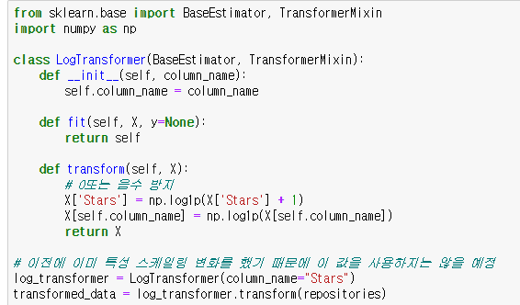
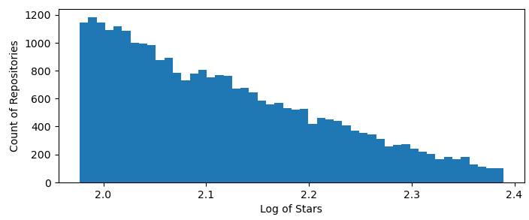
7. 사용자정의 변환기
정규분포에 가깝게 만드는 LogTransformer 클래스 구현
LogTransformer를 거친 결과물을 그래프화 하여 시각화
이전에 특성 스케일링을 하면서 로그 변환을 했기 때문에 머신러닝에 이 값을 적용하지는 않음

Slide 4

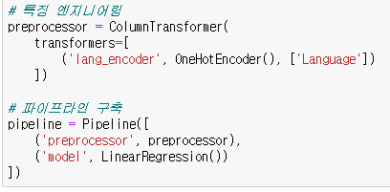
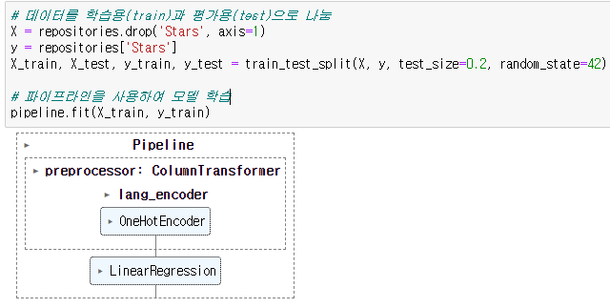
8. 변환 파이프라인
파이프라인을 시각화하기 위해 diagram 옵션 설정
특징 엔지니어링을 통해 모델이 이해하기 쉬운 데이터로 변경 (OneHotEncoder)
파이프라인 구축 후 파이프라인으로 모델 학습

Slide 5
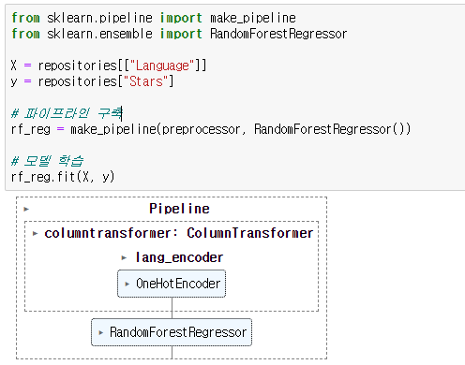
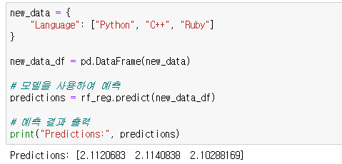
9. 모델 선택과 훈련
과적합을 줄이고 비선형 관계를 처리할 수 있는 RandomForestRegressor 활용
모델이 변경됨에 따라 파이프라인 재구축
새로운 데이터셋으로 예측 후 결과 출력

Slide 6
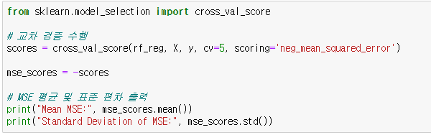

9. 모델 선택과 훈련(계속)
모델의 성능을 평가하기 위해 교차검증을 수행
데이터를 다섯 개의 서로 다른 부분으로 나누어 모델을 다섯 번 학습하는 5겹 교차검증 수행 (모델의 성능을 다섯 번 독립적으로 평가하기 때문에 안정적)

Slide 7
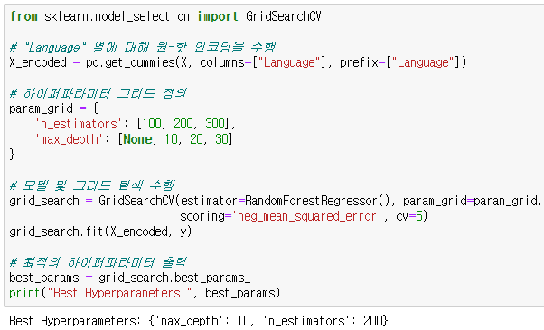
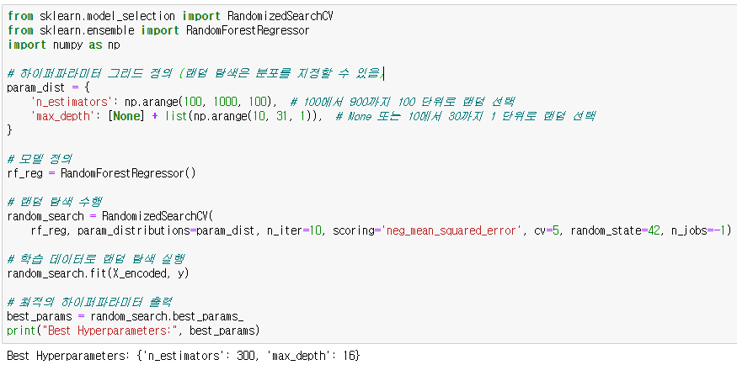
10. 모델 세부튜닝
최적의 하이퍼파라미터를 찾는 과정
GridSerchCV
RandomizedSearchCV

Slide 8

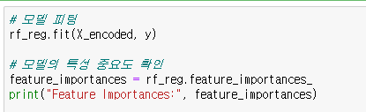
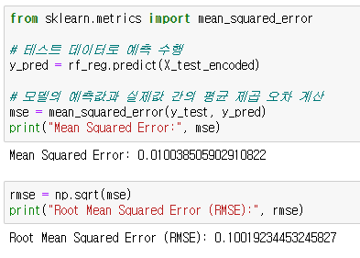
10. 모델 세부튜닝(계속)
최적의 하이퍼파라미터로 모델 재생성
모델의 특성 중요도 확인
테스트데이터로 모델 평가
오차의 크기를 실제 데이터와 동일한 단위로 표현하는 RMSE로 재평가 (직관적으로 표시하기 위해)

